Slide 1
UNIDADE 3 PROJETO DE BANCO DE DADOS
UNIDAVI - Curso de Sistemas de Informação
Banco de Dados I – Prof. Marco Aurélio Butzke

Slide 2
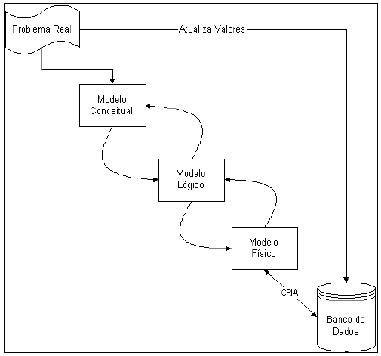
PROJETO DE BANCO DE DADOS
Tem como objetivo gerar um conjunto de esquemas de relações que nos permita armazenar informações sem redundância desnecessária e, ainda, nos permita recuperar informações facilmente. A partir de uma situação real, aplicam-se as técnicas de modelagem de dados, onde o resultado é implementado em um Banco de Dados.
Como Resultado do Projeto de Banco de Dados:
Dicionário de Dados;
Diagrama Entidade-Relacionamento;

Slide 3
PROJETO DE BANCO DE DADOS
Para implementar em um Banco de Dados a solução de um Problema Real, aplicamos três tipos de modelo (Conceitual, Lógico e Físico):
Modelo Conceitual:
Identificar as entidades, bem como classificá-las;
Identificar os atributos de cada entidade, informando sua cardinalidade e o número de ocorrências;
Identificar todos os relacionamentos, bem como suas cardinalidade para cada entidade.
Modelo Lógico:
Identificar atributos que servirão de chaves candidatas a chaves primárias em cada uma das entidades;
Transformar os relacionamentos N:N, muitos para muitos em entidades associativas.
Modelo Físico:
o Aplicar a Normalização em todas as entidades;
o Considerar todas as Chaves Estrangeiras;
o Homologar as Chaves Primárias das Entidades;
o Resolver os Auto-Relacionamentos e Sub-Entidades existentes.

Slide 4
PROJETO DE BANCO DE DADOS
Aplicando em uma Situação Real
Situação Real – Caso Loja
Uma loja vende produtos para clientes, registrando cada venda através de nota fiscal. Para cada cliente devem ser fornecidos o Nome, Endereço, CEP, Cidade, Estado, Telefone(s). O produto possui descrição, valor unitário de Venda e quantidade em estoque. A nota fiscal deve conter o número sequencial, data, valor total, filial e responsável. Para cada nota fiscal também devem ser armazenados a quantidade vendida de cada produto. Cada produto pode ter um desconto diferenciado para cada nota fiscal. Será necessário armazenar dados sobre a comissão de venda de cada vendedor. Um vendedor deve estar subordinado a outro vendedor (que é supervisor de vendas, mas também pode vender e receber comissão).

Slide 5
PROJETO DE BANCO DE DADOS
Resultado do Modelo Conceitual:

Slide 6
PROJETO DE BANCO DE DADOS
Comentários
Notamos no resultado deste modelo, há atributos com números de ocorrência N, estes atributos no final do modelo não permanecerão na entidade que estão atualmente, depois de aplicada a primeira forma normal. Temos um Relacionamento N:N (muitos para muitos) entre as entidades NOTA FISCAL e PRODUTO. Ainda temos um Auto-Relacionamento na entidade VENDEDOR.

Slide 7
PROJETO DE BANCO DE DADOS
Resultado do Modelo Lógico:

Slide 8
PROJETO DE BANCO DE DADOS
Comentários:
Após identificar uma chave primária para cada entidade, verifica-se que na NOTA FISCAL houve dois atributos para formar a chave primária que neste caso pode ser chamada de chave primária composta. Nas entidades CLIENTE, PRODUTO e VENDEDOR foram criados novos atributos para servirem de chave primária, já que nenhum dos que os já existentes não obedeciam as condições de obrigatoriedade, estável e único.
Foi criada uma nova entidade NOTA_FISCAL_PRODUTO, que surgiu do relacionamento N:N entre as entidades NOTA_FISCAL e PRODUTO. Esta nova entidade passou a relacionar-se de forma inversa do relacionamento existente no modelo conceitual. A entidade NOTA_FISCAL_PRODUTO é chamada de Entidade Associativa, pois os seus atributos são chaves estrangeiras de outras entidades.

Slide 9
PROJETO DE BANCO DE DADOS
Resultado do Modelo Físico:

Slide 10
PROJETO DE BANCO DE DADOS
Comentários:
Para finalizar o processo de modelagem, aplicou-se a primeira forma normal em duas entidades: na entidade CLIENTE, a cardinalidade do atributo telefone é N, então aplicou-se o critério de criar uma nova entidade para que está possa registrar as diversas ocorrências deste atributo juntamente com a chave primária (Código do Cliente). Na entidade NOTA_FISCAL, os atributos QUANTIDADE e DESCONTO foram transferidos para a entidade NOTA_FISCAL_PRODUTO.
Aplicou-se na entidade NOTA_FISCAL a segunda forma normal, já o atributo RESPONSAVEL dependia exclusivamente do código da filial e não do número da nota fiscal. A terceira forma normal foi aplicada na entidade CLIENTE pois os atributos ESTADO e CIDADE dependiam do atributo CEP (que não era chave primária).
Na entidade VENDEDOR, utilizou-se a criação de um novo atributo VEN_CODIGO_SUPERIOR, mas também poderia-se utilizar uma nova entidade com dois relacionamentos para resolver o Auto-Relacionamento, pois neste formato há uma completa integridade dos dados.

